Slide 1
Globalisierung
Materialien zur Politischen Bildung von Kindern und Jugendlichen
www.demokratiewebstatt.at

Slide 2
Mehr Information auf: www.demokratiewebstatt.at

Slide 3
Globali-was???

Slide 4
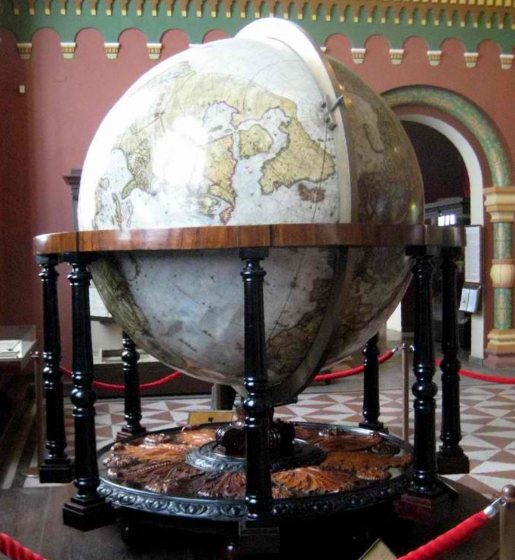
Was heißt Globalisierung?
Globalisierung: kommt vom Wort „global“ = „die ganze Welt betreffend“ oder „weltweit“
Ableitung vom lateinischen Wort „globus“ = „Kugel“ (später: Erdkugel)
Historischer Globus, 17. Jhdt.; Foto: CC Shakko / Wikimedia

Slide 5
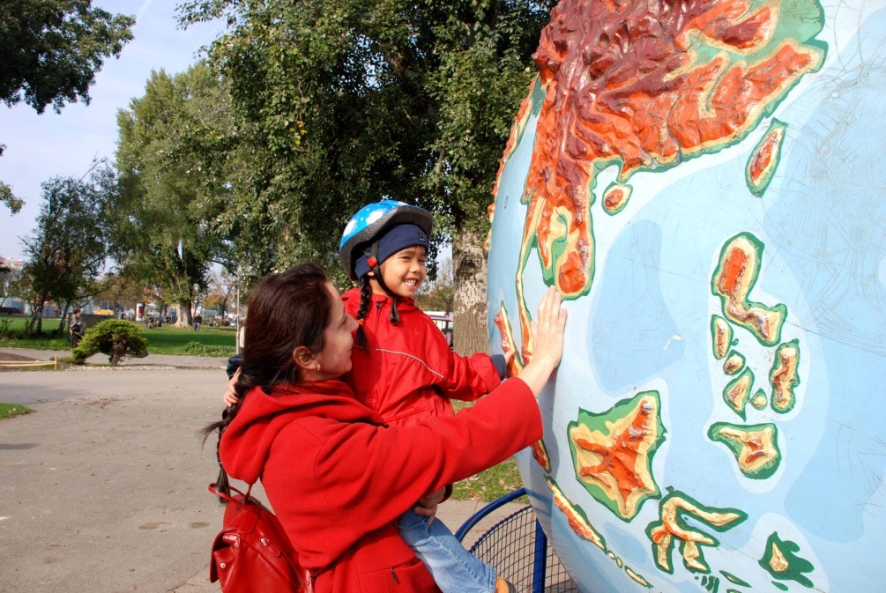
Globalisierung im heutigen Sinn
Die Entwicklung, bei der seit dem Ende des Zweiten Weltkriegs die weltweiten Verbindungen vor allem in den Bereichen von Wirtschaft, Politik, Kultur, Kommunikation und Umwelt zunehmen und immer stärker werden.
Wir sagen oft, weil alles und jede/r erreichbar ist: „Die Welt ist klein geworden!“
Riesenglobus im Wiener Prater; Foto: (c) Franz Stürmer

Slide 6
Globalisierung wird möglich durch …
den technischen Fortschritt bei den Verkehrsmitteln – „schneller, weiter & billiger“
die weltweite Vereinheitlichung des Transportsystems – „Containerisierung“
die technische Revolution in der Kommunikation und den Medien – „www 4 every1“
den verstärkten Abbau von staatlichen Schranken für den Handel - "grenzenlos"
Luxusliner; Foto: (c) Franz Stürmer

Slide 7
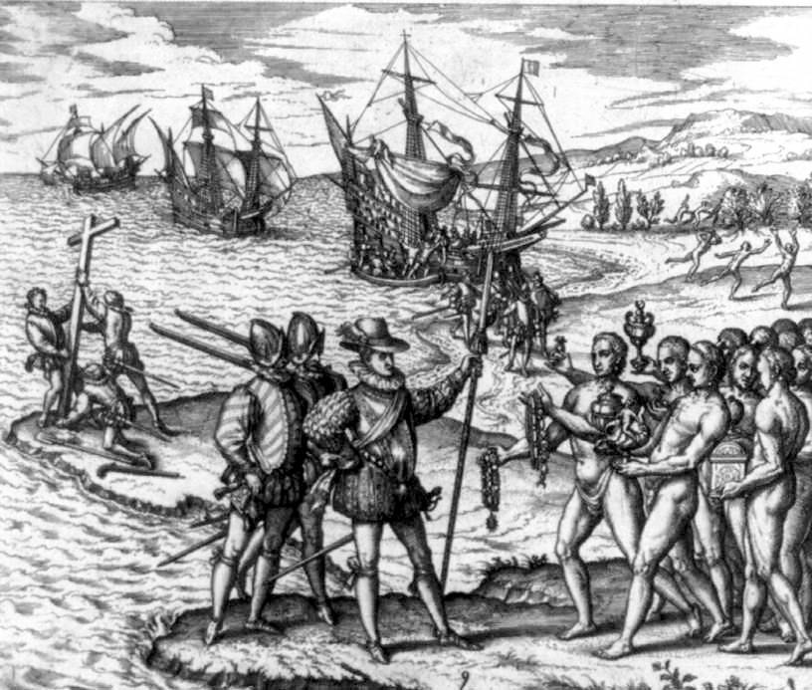
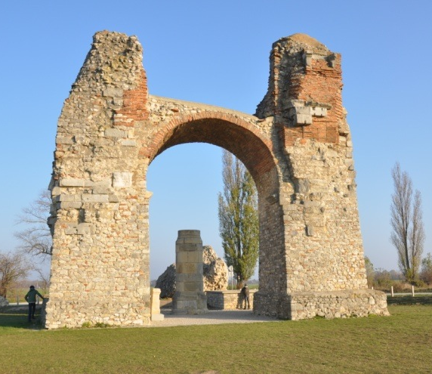
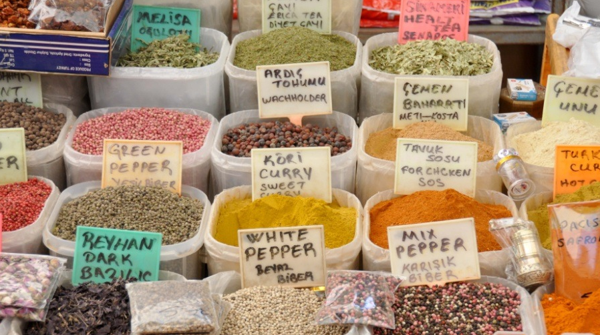
Überlege und diskutiere:
Gab es früher schon so etwas wie eine weltweite Vernetzung und Handel (in der damals den Menschen bekannten „Welt“)?
Hier drei Bilder als Hilfestellung:
Römisches Heidentor bei Carnuntum; Foto: (c) Franz Stürmer
Exotische Gewürze; Foto: (c) Franz Stürmer
Christoph Kolumbus landet in Amerika; Foto: CC0 Public Domain

Slide 8
Weltweit gemeinsam (er)leben

Slide 9
Die Welt ins Wohnzimmer geholt
Moderne Technik macht es möglich!
wir sind überall erreichbar
wir können TV-Sendungen aus aller Welt sehen
wir können über Kontinente hinweg kommunizieren und miteinander arbeiten
Im Internet; Foto: (c) Franz Stürmer

Slide 10
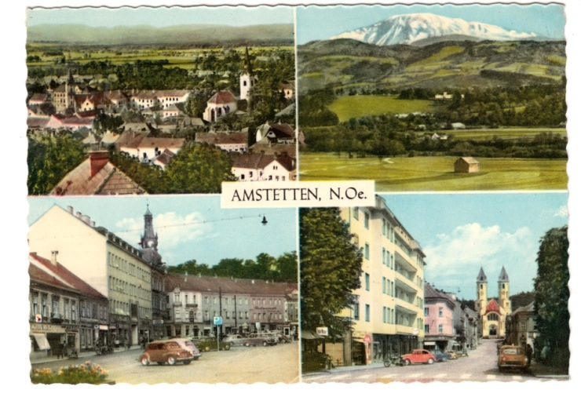
Überall und schnell erreichbar…
Noch vor 50 Jahren war die schnelle Verständigung über weite Entfernungen nicht so einfach:
nicht jeder hatte ein Telefon Festnetz, Handy gab es noch nicht und zum Telefonieren war noch eine Kabelverbindung nötig!
Telegramm dauerte meist einen Tag
Brief und Karten per Post je nachdem, woher der Brief kam – 2 Tage bis mehrere Wochen (Luftpost war teuer und der Flugverkehr nicht so häufig)
Alte Ansichtskarte, (c) Franz Stürmer

Slide 11
Überall und schnell erreichbar…
Heute kann man „sekundenschnell“ jemanden erreichen, auch wenn er oder sie auf der „anderen Seite“ der Welt ist:
Über Satelliten erreichen wir andere Kontinente Heute wird über weite Strecken über Satellit telefoniert.
Handy und SMS fast jeder besitzt ein Handy und ist über Funknetzsystem fast überall erreichbar.
Chat und Mail Mit der Errichtung des www (world wide web) können wir Botschaften (Bilder, Dokumente, Verträge etc.) problemlos in alle Teile der Welt versenden.

Slide 12
www – leben und arbeiten von daheim
Früher musste man sich öfter für Besprechungen treffen, in Bibliotheken gehen, telefonisch oder persönlich nachfragen oder per Post etwas bestellen. Heute läuft vieles über das Internet:
Informationen über Standorte und Öffnungszeiten einholen
Bestellungen, Buchungen und Einkäufe erledigen
Nachschlagen und Wissen sammeln
Wissenschaftlich arbeiten und besprechen
Plaudern, Neuigkeiten austauschen, einander kennen lernen

Slide 13
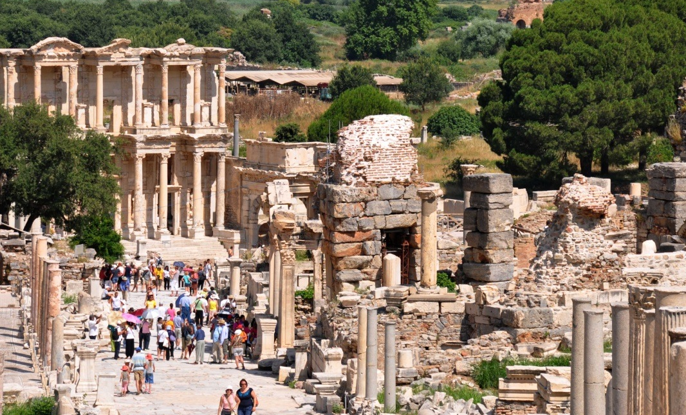
Vom Wohnzimmer in die Welt
Noch nie war Reisen so billig und einfach!
Unsere Urlaubsziele haben sich in den letzten 50 Jahren immer weiter von daheim entfernt
Immer mehr ÖsterreicherInnen reisen ins Ausland, verbringen ihre Urlaube in anderen Ländern/Erdteilen: 1969: rund 1 Million Auslandsurlaube 2012: über 6 Millionen Auslandsurlaube
Ausgrabungen in Ephesos, Türkei; Foto: (c) Franz Stürmer

Slide 14
Keine/r ist mehr allein …
Das gilt auch für die Staaten der Welt. Wie das Zusammen- leben vieler Menschen erfordert das Zusammenrücken der Staaten auch Regeln.
UNO und ihre Organisationen Seit 70 Jahren setzt sich diese Organisation für ein friedliches Zusammenleben und die Menschenrechte ein.
Staatengemeinschaften Auf verschiedenen Kontinenten schlossen sich Staaten, v. a. auf Basis von Handel und Wirtschaft zu Gemeinschaften zusammen: Beispiele: EU Europäische Union (Europa) ASEAN Association of Southeast Asian Nations (Südostasien) AU Afrikanische Union (Afrika) CELAC Comunidad de Estados Latinoamericanos y Caribeños (Mittel- und Südamerika)

Slide 15
Fast grenzenlos reisen und handeln
Früher war das Reisen europaweit in einen anderen Staat nicht einfach, manchmal sogar unmöglich: Strenge Kontrollen, das Ausfüllen von Einreisepapieren, das sogenannte „Visum“, war notwendig (und damit verbunden oft lange Wartezeiten an den Grenzen).
Schengener Abkommen Seit 1995 gilt innerhalb der EU das Schengener Abkommen, wodurch man für Reisen in EU-Länder kein Visum mehr benötigt.
Ähnliche Handels- und Reiseabkommen gibt es heute in anderen Handelszonen.

Slide 16
Frage und berichte:
Befrage deine Großeltern oder ältere Verwandte/Bekannte über folgende 3 Punkte und berichte in der Klasse – diskutiert darüber
Telefon und telefonieren ins Ausland in ihrer Jugend
Wie lange dauerte es, bis früher ein Brief, eine Ansichtskarte (z.B. aus dem Urlaub) ankam?
Wie war es, ins Ausland zu fahren (Grenzkontrollen)?

Slide 17
Weltweit transportieren, handeln, (ver)kaufen

Slide 18
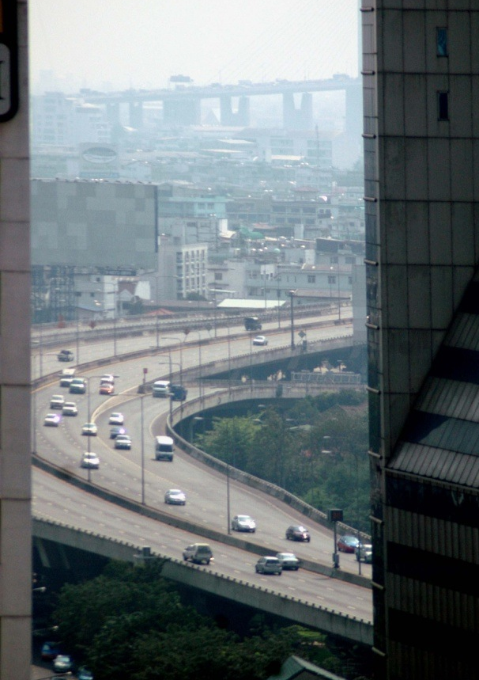
Der globale Markt – Verkehrswege
Aufschwung der Wirtschaft in den 1960er Jahren öffnete den Weg in die Welt:
Massenproduktion – Herstellung von gleichartiger Ware in großer Menge (in Teilschritten, oft an verschiedenen Standorten)
Ausbau des Verkehrsnetzes für den internationalen Transport Autobahnen und Schnellstraßen Bahnstrecken (Tunnels) Flughäfen Schiffshäfen und Verladestationen
City-Highway; Foto: (c) Franz Stürmer

Slide 19
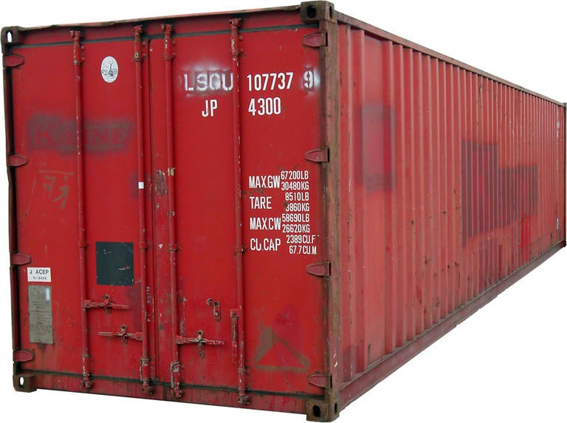
Die Kiste, die die Welt veränderte
Der Container revolutionierte das Transportwesen
1956 transportierte Mc Lean erstmals Waren in Containern
1961 wurden die Containermaße international genormt
Heute sind rund 30 Millionen Container im Einsatz
In eigenen Verladestationen – Containerterminals (CTs) wird derzeit teilweise schon automatisch (durch elektronische Kennungen) verladen
„Wie einfach wäre es doch, den ganzen Anhänger aufs Schiff zu laden, statt jede Kiste einzeln“, dachte der Amerikaner Malcom McLean und konstruierte den Container.
40Fuß-ISO-Container; Foto: CC KMJ / Wikimedia

Slide 20
Weltweit einkaufen …
Heute können wir die gleichen Dinge, egal ob in Amerika, Europa oder Asien einkaufen – dieselbe Marke, die gleiche Ware.
Firmen errichten …
… Filialen oder schließen Partnerschaften in anderen Ländern für den Verkauf
… Zweigstellen in anderen Ländern und stellen ihre Produkte gleich dort her
Eine amerikanische Fastfood-Kette hat über 34.000 Filialen in 118 Ländern – das ist über die Hälfte aller Staaten der Erde!

Slide 21
Verschiedene Waren – dieselbe „Firma“
Zusammenschluss zu einem Konzern Firmen können sich zu einem Konzern zusammenschließen
Mutter- & Tochterfirmen Meist ist es ein Mutterunternehmen mit mehreren (bis zu hunderten von) Tochterunternehmen
Marke und Firmennamen bleiben erhalten Der den KäuferInnen bekannte Name der Firma bzw. die Marke bleibt meist erhalten – somit kann hinter fünf verschiedenen Schokolademarken im Regal ein Konzern stecken.
Konzern B
Firma A
Firma C
Firma B
Firma D

Slide 22
Überlege und diskutiere:
Warum werden die Marken von Tochterfirmen eines Konzerns beibehalten?
Will man die KäuferInnen täuschen?
Will man sich selbst bei ähnlichen Produkten Konkurrenz machen?
Diskutiert an Hand von Automarken: Was sagt eine Marke aus? Beeinflusst die Marke den Preis? Wenn ja, warum?

Slide 23
Geldreisen – „unsichtbares“ Geld
Banken lassen unser Geld „arbeiten“
Es bleibt nicht in der Bank, sondern wird z.B. in Firmen und Grundstücken im In- und Ausland angelegt. Machen diese Firmen Gewinn, fällt das auf die Bank und auch auf die SparerInnen zurück.
Rückversicherungen, um allen auszahlen zu können Da das Geld bis auf einige Rücklagen angelegt (dort gebunden) ist, schließt die Bank mit anderen Banken Verträge ab, damit ihr Geld geliehen wird, wenn auf einmal alle SparerInnen ihr Geld abheben wollen. Diese Banken machen das ebenso und so spannt sich ein Netz aus Rückversicherungen über die ganze Welt.

Slide 24
Kreditkarten – „Plastic-money“
Bezahlen „ohne Geld“
19. Jahrhundert: Geschäfte oder Restaurants in den USA geben Kundenkreditkarten aus, mit denen man in ihrem Betrieb auf Kredit zahlen konnte.
1950er Jahre: Mitglieder von Kreditkartenclubs können im In- & Ausland in bestimmten Geschäften und Institutionen bargeldlos zahlen
1970er Jahre: die vier großen Kreditkartensysteme beginnen sich zu etablieren – ein großer Aufschwung erfolgt mit der Elektronisierung des Banksystems
Heute: Fast in allen Ländern kann man mit Kreditkarten zahlen, über Internet buchen und Rechnungen begleichen.

Slide 25
Massenproduktion
Globalisierung der Herstellung
Massenproduktion bedeutet meist die schrittweise Herstellung von gleichartigen Waren.
Produkte werden oft nicht mehr an einem Ort hergestellt, sondern Teile davon oder die einzelnen Fertigungsschritte an verschiedenen Orten, in verschiedenen Ländern.
I
Austria
I
Austria
I
Austria
spinnen färben weben nähen bedrucken
I
Austria
Österreich
Land F
Land A Land B Land C Land D Land E

Slide 26
Warum in andere Länder gehen?
Für eine sogenannte Auslagerung (von Teilen) der Produktion kann es verschiedene Gründe geben:
In manchen Ländern sind Arbeitskräfte oder Rohstoffe leichter zugänglich bzw. billiger.
Manche Staaten unterstützen ausländische Firmen, weil sie Arbeitsplätze schaffen.
Manche Länder haben einen besseren Standort für den Handel als andere.
Oft ist es einfacher, das Wissen einer anderen Firma zu nutzen, als alles selbst zu entwickeln.
In vielen Ländern müssen weniger Steuern gezahlt werden.
Ziel: möglichst viele Waren für möglichst wenig Geld erzeugen.

Slide 27
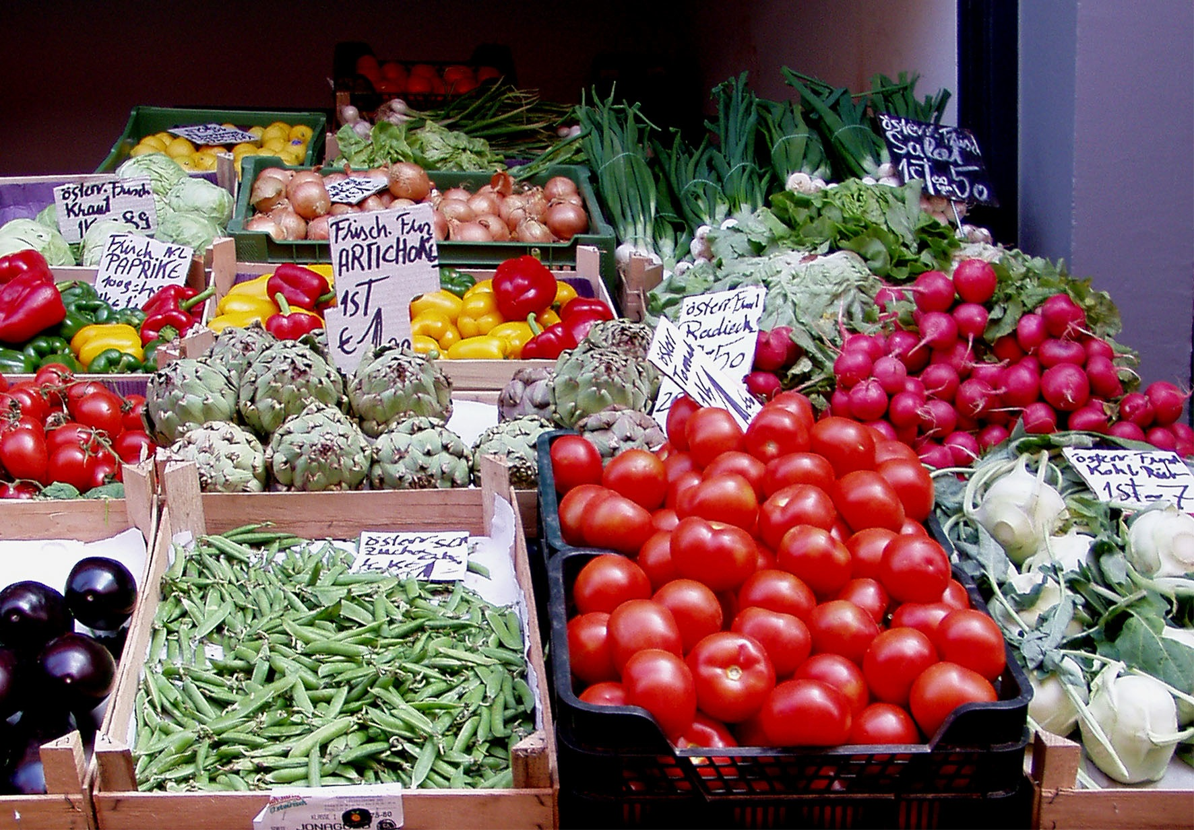
Überlege:
Welches Obst und Gemüse isst du gerne?
Überlege, woher es kommt? Ändert sich das während des Jahres? Warum?
Frisches Gemüse; Foto: (c) Franz Stürmer

Slide 28
Schattenseiten der Globalisierung

Slide 29
Möglichst billige Arbeitskräfte
Arbeitsmigration: viele Menschen wandern in Regionen und Länder mit hohem Wirtschaftswachstum, um dort arbeiten zu können.
Ausbeutung und Gesundheitsgefährdung Oft werden diese Arbeitssuchenden ausgenutzt, müssen für Billiglöhne schwer und lange – manchmal sogar unter Bedingungen, die krank machen – arbeiten.
Kinderarbeit Um möglichst billig produzieren zu können, werden oft Standorte für Fabriken in ärmeren Ländern gewählt. Als Arbeitskräfte werden dabei auch Kinder herangezogen, denen man noch weniger als Erwachsenen zahlen muss! Wir können das aber an der Kleidung im Verkaufsregal oder an den Spielwaren im Geschäft nicht erkennen!

Slide 30
Das Bild des „idealen Lebens“
Immer stärker werden uns durch Filme, TV-Serien, Internetblogs, mediale Werbung etc. Bilder vermittelt, wie unser Leben auszusehen hat. Das beeinflusst unsere Werte oft, ohne dass wir es merken.
Was muss ich anziehen, um „in“ zu sein?
Was „brauche“ ich, um angesehen zu sein?
Sind „ewig jung“, „makellos schön“ oder „geschäftlich erfolgreich“ erstrebenswerte Ziele?

Slide 31
Verlust von Regionalität und Identität
Verlust der regionalen Sprache
Die deutsche Sprache wird zunehmend vereinheitlicht Regionale Begriffe verschwinden auf Kosten einer allgemeinen Verständlichkeit: Paradeiser ➔ Tomate Erdapfel ➔ Kartoffel Marille ➔ Aprikose Schlagobers ➔ Schlagsahne
Neue Begriffe halten Einzug „Ich hab´s gegoogelt, downgeloadet und jetzt smse ich es dir“. Wir verwenden mittlerweile viele englische Wörter aus der Computerfachsprache, indem wir sie einfach in die deutsche Grammatik einbetten.
Sagst du „Es ist lecker“ oder „das schmeckt gut“? Das Wort „lecker“ wurde vor 20 Jahren in Österreich nicht verwendet!

Slide 32
Blinde Passagiere
Der internationale Handel öffnet den Weg für viele Pflanzen und Tiere.
Manche wurden bewusst als Zier- & Nutzpflanzen und -tiere eingeführt. Verwildert können sie in der heimischen Natur beträchtlichen Schaden anrichten, da sie meist keine natürlichen Feinde haben.
Andere reisen als „Blinde Passagiere“. Das sind meist Samen, Eier, Sporen oder Kleinstlebewesen, die bei uns ebenso für Probleme sorgen können.
Allergiepflanze Ragweed; Foto: (c) Franz Stürmer

Slide 33
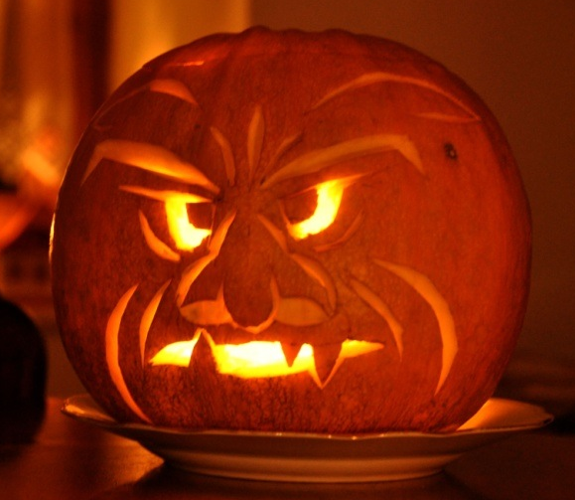
Neue Bräuche gegen alte Traditionen
Die Globalisierung brachte auch – unterstützt durch Werbung und internationale Medien – neue (fremde) Bräuche zu uns. Alte Traditionen drohen unterzugehen.
Wir höhlen zu Halloween Kürbisse aus und verlangen gruselig verkleidet „Süßes oder Saures“. Warum machen wir das?
Es ist alte Tradition, wenn die Glocken vor Ostern schweigen, dass Ratscherbuben und -mädchen durch den Ort ziehen, um das Glockengeläute zu ersetzen. Wo passiert das heute noch?
Ratschen im Waldviertel, Fotos: (c) Franz Stürmer
Halloween-Kürbis; Fotos: (c) Franz Stürmer

Slide 34
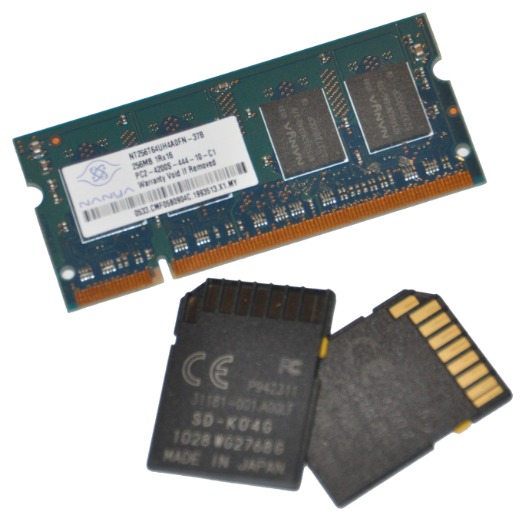
Ausbeutung der Umwelt
Mehr Produkte brauchen mehr Rohstoffe Der Abbau von Rohstoffen verursacht meist nicht wieder gut zu machende Schäden in der Natur.
Die nicht kontrollierte (chemische) Säuberung der Rohmaterialen verseucht ganze Flusssysteme.
Die Herstellung verbraucht viel Energie und gibt (ohne Umweltschutzmaßnahmen) Schadstoffe in die Umgebung ab.
Hast du dir schon einmal überlegt, welche Materialien für dein Handy oder deinen I-pod verwendet werden und wie sie gewonnen werden?
PC-Chips; Foto: (c) Franz Stürmer

Slide 35
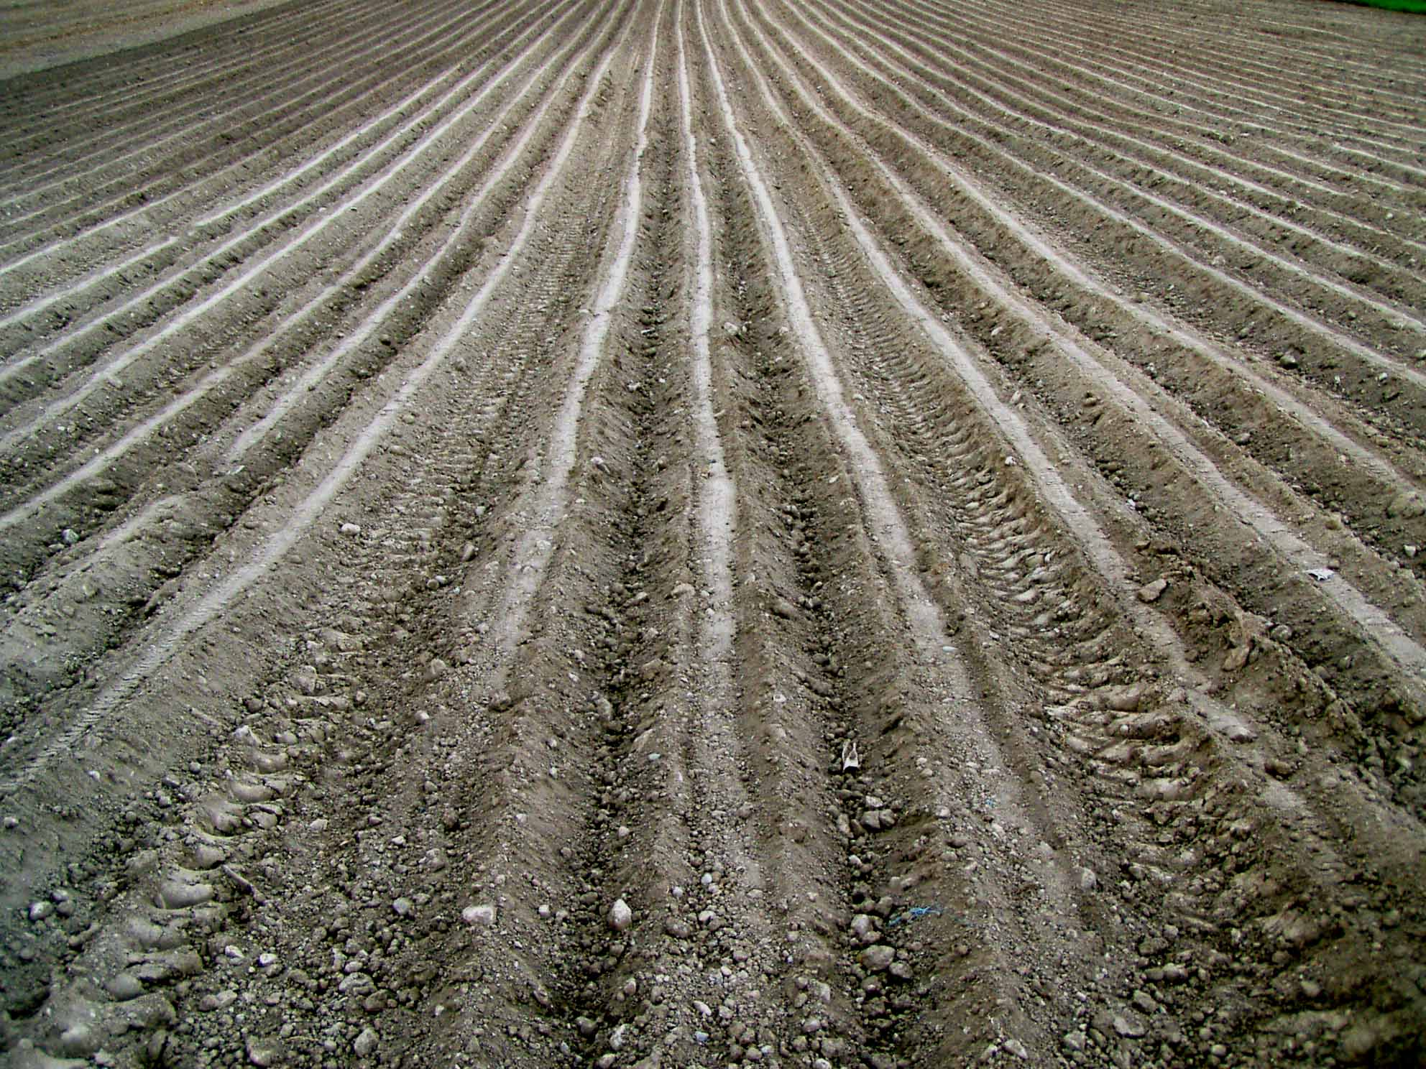
Monokulturen für Massenproduktion
Monokultur: flächenhafter Anbau einer Nutzpflanze Anbau einer Nutzpflanze auf riesigen Feldern unter Verwendung von Spritzmitteln und Kunstdünger schädigt Boden und Grundwasser nachhaltig.
Rodung, Entwässerung und Flurbegradigung Das Abholzen von (Ur)Wäldern, die Trocken- legung und das Entfernen „störender“ Gebüsche und Einebnung von Ackerflächen verändert Wasserhaushalt und Klima und fördert die Bodenabtragung durch Wind.
Hast du gewusst, dass in China die Obstbäume von Menschen bestäubt werden, weil es dort keine Bienen mehr gibt?
Intensiv bewirtschafteter Boden, Foto: (c) Franz Stürmer

Slide 36
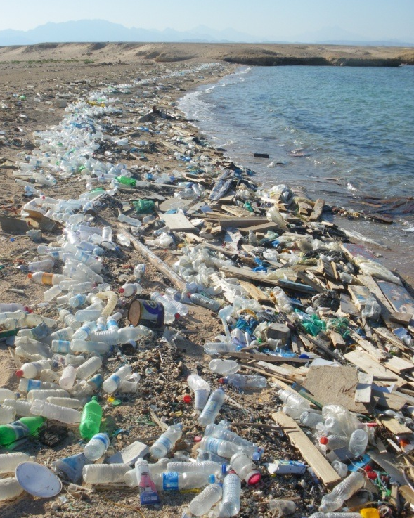
Massentourismus – erstrebtes Ziel?
Viele Menschen brauchen viel Platz und machen viel Mist. Aber sie bringen Geld!
Um den Gästen den Urlaub angenehm zu machen, wurden ganze Landstriche mit Hotels und Freizeiteinrichtungen zugepflastert. Die ursprüngliche Naturlandschaft wich Großbauten.
Die Entsorgung der Abfälle der vielen Touristen in vielen Urlaubszielen wurde oft vernachlässigt.
Das rächt sich jetzt mit verschmutzten Meeresbereichen an Urlaubsstränden oder mit Schipisten, die im Sommer nicht mehr als Almen dienen können.
Plastikmüll am Roten Meer; Foto CC Vberger / Wikimedia

Slide 37
Überlege und diskutiere:
Erstelle eine Liste: Vor- und Nachteile der Globalisierung
plus minus

Slide 38
Think global – act local

Slide 39
Denke global, handle vor Ort!
Das Motto „think global – act local“ soll wegweisend für die
Zukunft der Globalisierung sein
think global – das Handeln soll auf das weltweite Wohl ausgerichtet sein …
act local – doch kann man selbst im eigenen Umfeld einiges bewirken.
Was du wo kaufst, beeinflusst den weltweiten Markt. Damit können wir alle auch die Globalisierung steuern. Stell dir vor, wir kaufen alle nur noch heimische (Bio)Fruchtsäfte als Getränke – was würde passieren?

Slide 40
Gemeinsam Lösungen finden!
Internationale Institutionen haben die „Schattenseiten“ der Globalisierung wahrgenommen und arbeiten an Lösungen
UNO – Millenniums-Entwicklungsziele siehe: Thema „Die UNO“ http://www.demokratiewebstatt.at/thema/uno/was-will-die-uno-ziele-und-vorstellungen/
EU – EuropeAid Programme der EU zur Entwicklungshilfe
Österreich – OEZA Österreichische Entwicklungszusammenarbeit

Slide 41
KämpferInnen gegen die Nachteile der Globalisierung
Vereine und Institutionen organisieren sich zunehmend gegen die negativen Auswirkungen der Globalisierung. Einige Beispiele
FAIRTRADE Österreich setzt sich für gerechten Handel ein. Das FAIRTRADE-Zeichen garantiert ArbeiterInnen und LieferantInnen einen fairen Lohn für dieses Produkt.
Südwind organisiert Bildungsprogramme und Aktionen, die auf wirtschaftliche und gesellschaftliche Ungerechtigkeiten hinweisen.
FAIRTRADE-Gütesiegel, (c) FAIRTRADE Österreich

Slide 42
KämpferInnen gegen die Nachteile der Globalisierung
Greenpeace ist eine weltweite Organisation, die sich für Umweltschutz einsetzt und die negativen Auswirkungen der Globalisierung auf die Umwelt kritisiert.
Attac ist eine internationale Bewegung, die über wirtschaftliche und politische Ungerechtigkeiten informiert und kritische Aktionen ins Leben ruft.
Weltsozialforum Jährliche Veranstaltung, bei der KritikerInnen der Globalisierung versuchen, eine andere Form der Weltwirtschaft zu erarbeiten, die allen gleiche Möglichkeiten gibt.

Slide 43
Überlege und diskutiere:
Was können wir selbst tun?

